Slide 1
CÔNG NGHỆ 6

Slide 2
DỰ ÁN: NGÔI NHÀ CỦA EM

Slide 3
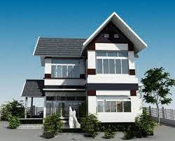
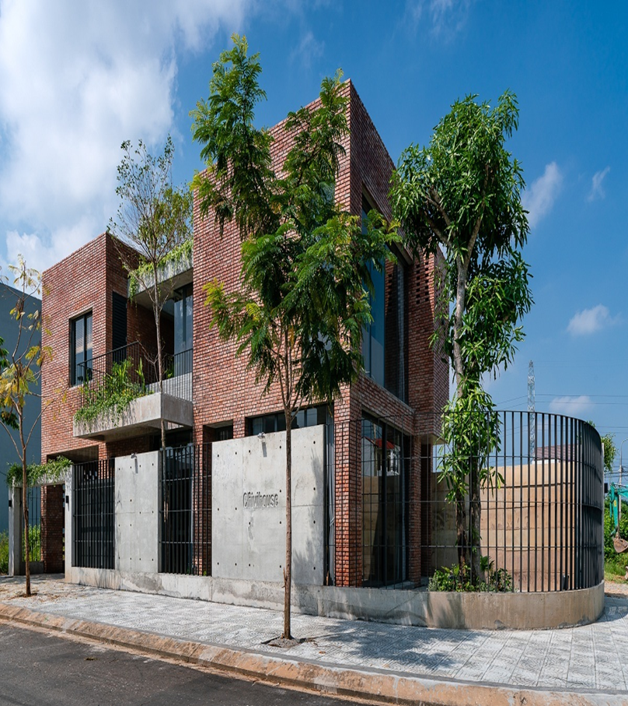
- Chọn kiểu nhà, vẽ thiết kế, chọn vật liệu,...
- Để xây được một ngôi nhà như trong hình, theo các em chúng ta cần chuẩn bị những gì?

Slide 4
Xây một ngôi nhà sẽ liên quan đến những ngành nghề nào?
Kiến trúc sư và kĩ sư xây dựng

Slide 5
Nhà là không gian chung, là tổ ấm của gia đình. Vậy để thiết kế nhà ở, chắc chắn chúng ta sẽ cần chuẩn bị rất nhiều thứ, một trong những công việc rất quan trọng đó là thiết kế mô hình, bản vẽ nhà ở sao cho phù hợp.
Người thiết kế chính tạo nên ngôi nhà là kiến trúc sư, kiến trúc sư sẽ dựa trên ý muốn của chủ nhà để thiết kế ngôi nhà phù hợp với các yêu cầu và đạt tính thẩm mĩ.

Slide 6
Tiết 6: DỰ ÁN 1: NGÔI NHÀ CỦA EM

Slide 7
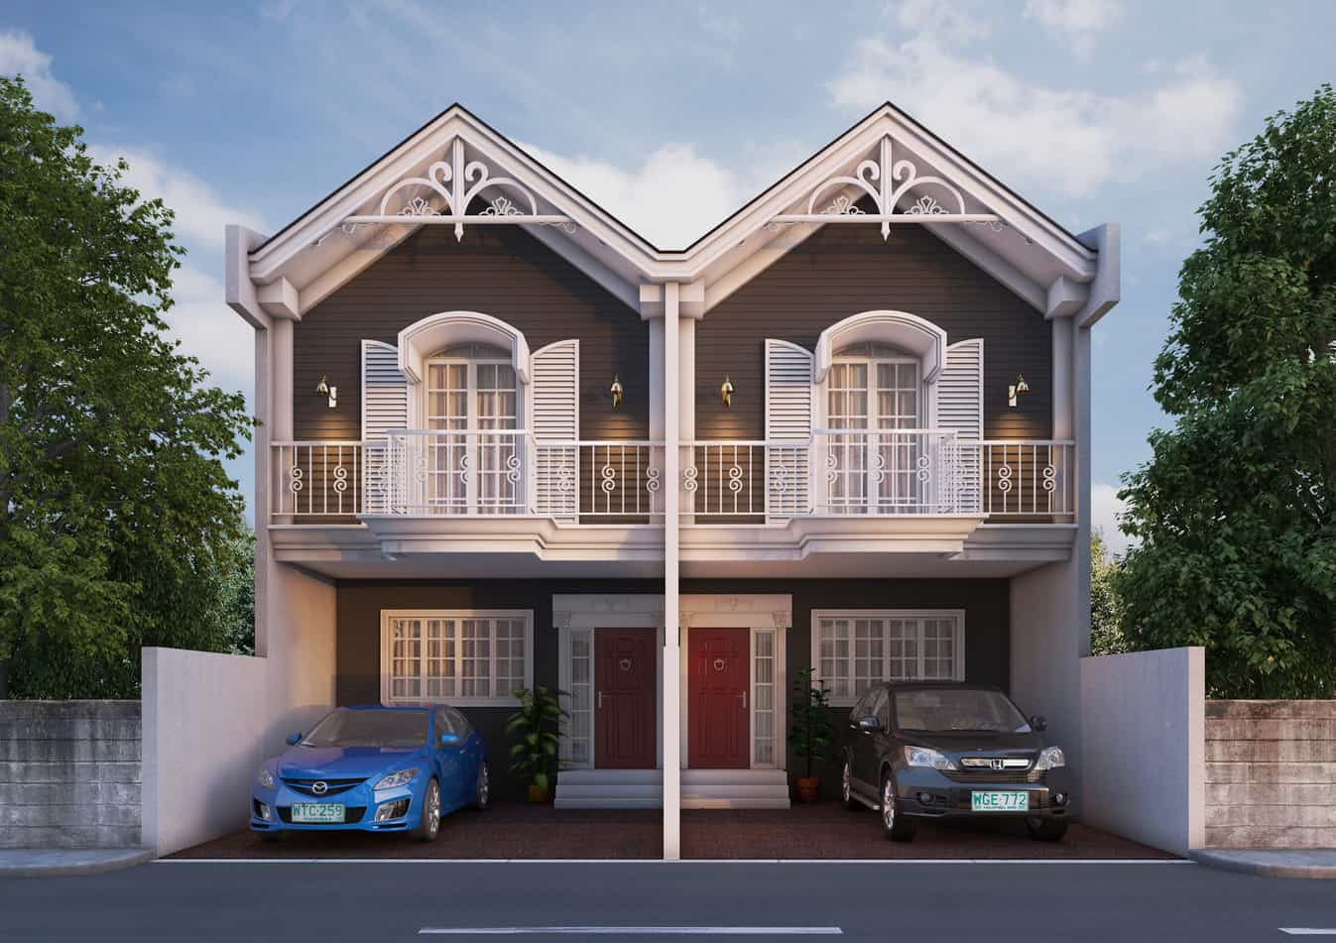
I. GIỚI THIỆU DỰ ÁN
1. Mục tiêu
- Xây dựng ý tưởng thiết kế và lắp ráp được một mô hình nhà ở từ các vật liệu có sẵn.

Slide 8
4. CÂU HỎI GỢI Ý
Em thực hiện mô hình theo kiểu nhà nào?
Ngôi nhà gồm bao nhiều tầng, bao nhiêu phòng?
- Đồ dùng trong nhà sử dụng năng lượng điện hay chất đốt? Có các đồ dùng, thiết bị tiết kiệm năng lượng không?
- Ngôi nhà của em có thể hiện đặc điểm của ngôi nhà thông minh không?

Slide 9
2. Tiêu chí đánh giá dự án
TIÊU CHÍ |  | ĐIỂM
Bài báo cáo | Giới thiệu nhóm ấn tượng. | 10
 | Nêu được mục đích của buổi báo cáo. | 10
 | Trình bày rõ ràng, dễ hiểu quy trình làm sản phẩm của dự án. | 10
 | Đánh giá được ưu, nhược điểm của sản phẩm. | 10
 | Hình thức đẹp, hợp lý, bố cục rõ ràng. | 10
Sản phẩm | Đặt tên phù hợp, ấn tượng cho sản phẩm. | 10
 | Chất lượng sản phẩm. | 10
 | Mức độ sáng tạo thể hiện trong sản phẩm. | 10
 | Sản phẩm thiết thực, có tác động tích cực tới sức khỏe con người và môi trường. | 10
 | Chi phí tạo thành sản phẩm phù hợp. | 10
Tổng điểm |  | 100

Slide 10
3. Các nguồn tài liệu tham khảo thực hiện dự án
- HS tham khảo trên sách, báo
- Trên youtube
- Truy cập các đường link:
https://www.youtube.com/watch?v=BX79_ULGVZE
https://www.youtube.com/watch?v=pENbFSv06BA
https://www.youtube.com/watch?v=SAQStJmJ-CE

Slide 11
4. Phân chia nhóm
GV chia lớp làm 4 nhóm. Em cùng nhóm bạn hãy đóng vai là các kiến trúc sư và kĩ sư xây dựng để thiết kế, lắp ráp mô hình một ngôi nhà theo ý thích của mình.

Slide 12
II. XÂY DỰNG KẾ HOẠCH
Vẽ phác thảo cấu trúc của ngôi nhà;
Liệt kê các công việc cần làm:Tính toán kích thước ngôi nhà, lắp ráp nhà, lắp ráp các đồ dùng trong từng khu vực, lắp ráp các công trình phụ bên ngoài nhà;
Lập kế hoạch thời gian, xác định các mốc thời gian cho từng công việc;
Phân công nhiệm vụ cho các thành viên trong nhóm;
Liệt kê các dụng cụ, vật liệu cần thiết: Bìa cứng, giấy thủ công, que tre, hộp nhựa, mút xốp, màu nước, ...

Slide 13
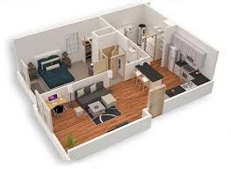
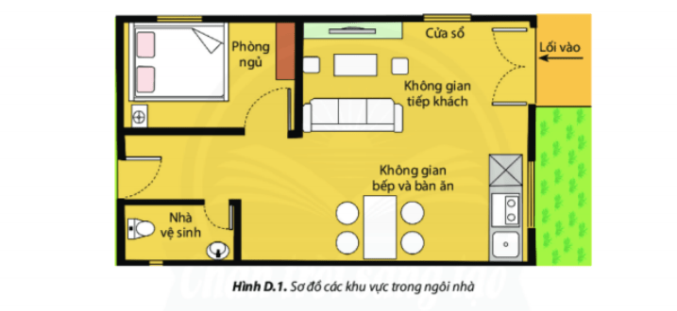
Vẽ phác thảo cấu trúc ngôi nhà

Slide 14
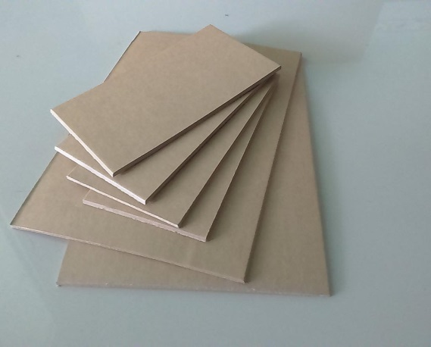
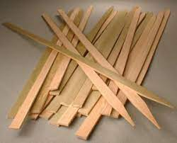
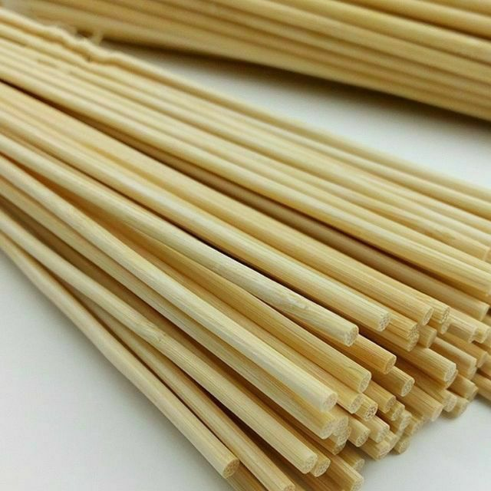
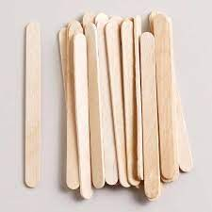
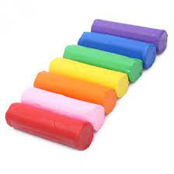
Giấy bìa cứng
Giấy thủ công
Que tre dẹp
Que tre tròn
Đất nặn
Que kem
Vật liệu làm dự án

Slide 15
III. THỰC HIỆN DỰ ÁN
Dựng khung nhà;
Lắp ráp tường nhà;
Thực hiện mô hình các vật dụng chính trong từng khu vực của ngôi nhà;
Lắp ráp mô hình các vật dụng vào từng khu vực của ngôi nhà;
Lắp ráp một phần mái nhà (để có thể trông thấy không gian bên trong nhà);
Tạo hình khung cảnh bên ngoài ngôi nhà;
Trang trí hoàn thiện mô hình

Slide 16
Bước 1: Sử dụng bút chì và thước kẻ vẽ mặt bằng của mô hình lên giấy vẽ nhớ là đo kích thước cho chính xác.
Bước 2: Cắt các que kem và ghép chúng lại với nhau, nhớ là phải ghép khít lại với nhau tránh trường hợp để bị hở. Dùng súng bắn keo để cố định chúng lại với nhau, giữ để cho các que kem chắc chắn và vuông góc với nhau.

Slide 17
Bước 3: Lắp ráp cửa sổ cho nhà

Slide 18
Bước 4: Dùng súng bắn keo để gắn các bức tường đã thực hiện ở bước 3 lên trên tấm nền mô hình đã làm ở bước 2. Tiếp tục gắn các bức tường khác của ngôi nhà với tấm nền.

Slide 19
Nội thất thì bạn có thể tự sáng tạo theo ý tưởng riêng. Ở đây cô làm bộ bàn ghế sofa đơn giản rồi đặt vào phòng khách.

Slide 20
Bước 5: Làm mái cho căn nhà. Chú ý: Các em chỉ làm mái mặt trước của căn nhà. Mặt sau không làm để GV có thể quan sát được khu vực bên trong.

Slide 21
Bước 6: Tranh trí bên ngoài căn nhà. Như vậy các em đã hoàn thành xong ngôi nhà rồi nhé.

Slide 22
IV. BÁO CÁO DỰ ÁN

Slide 23
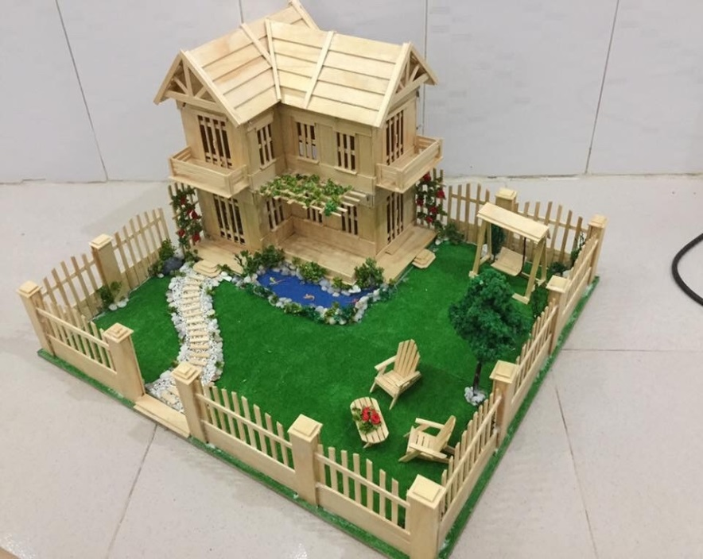
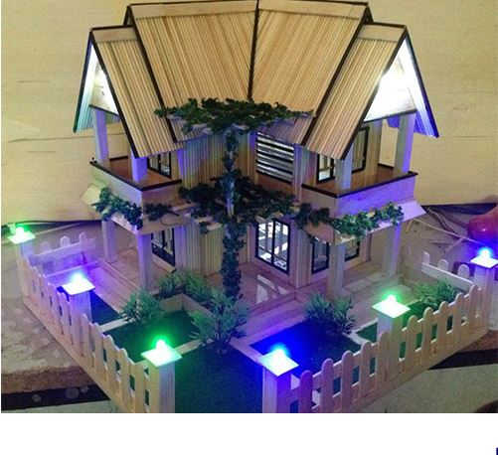
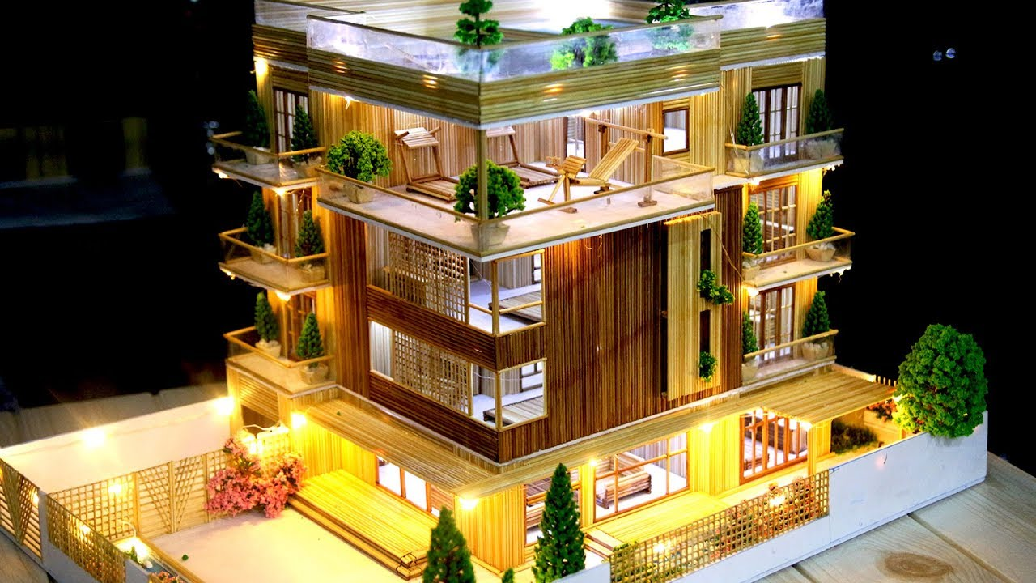
SẢN PHẨM

Slide 24
Cảm ơn các em đã chú ý lắng nghe!

